Slide 1


ชื่อโครงงาน : Calculator
นาย มนัส เมธปรียา 6530300414
03603112-65 Programming Fundamentals ll
ผศ.ดร.กุลวดี สมบูรณ์วิวัฒน์ ปีการศึกษา2565

Slide 2


KU SRC
APRIL 04, 2023
Calculator
นายมนัส เมธปรียา 6530300414

Slide 3



เหตุผลที่ต้องทำโปรเจค
1
เพื่อฝึกฝันทักษะการเขียนโปรแกรม
2
เพื่อใช้เป็นเครื่องมือในการคำนวณ
เพื่อศึกษาหลักการทำงานของคณิตศาสตร์ที่เกี่ยวข้องกับตัวเลขโดยใช้ภาษาJava
3
Back to the previous page

Slide 4
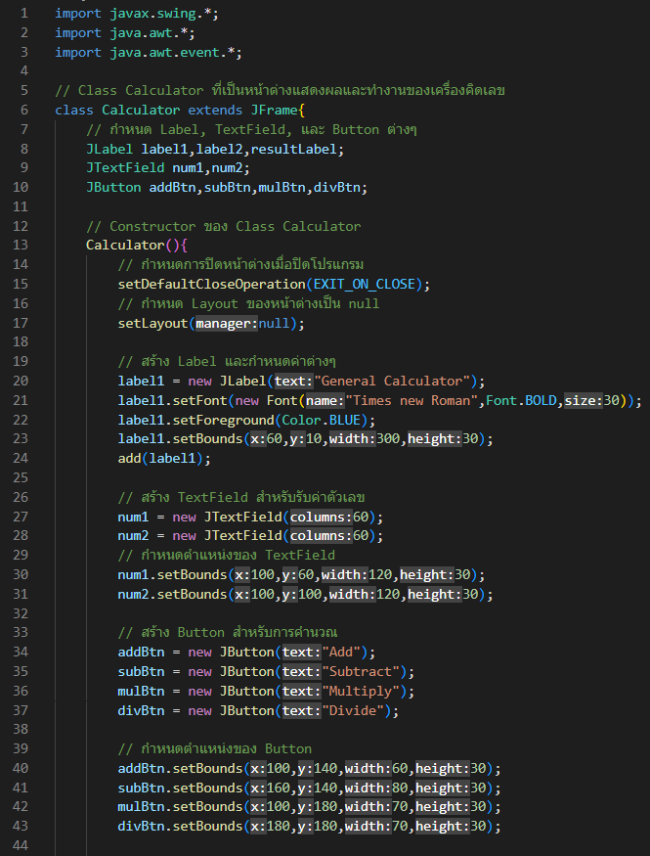

Source Code
โค้ดนี้เป็นโปรแกรมเครื่องคิดเลขพื้นฐานที่ใช้ Java Swing ในการสร้างหน้าต่าง GUI ของโปรแกรม
Back to the previous page

Slide 5
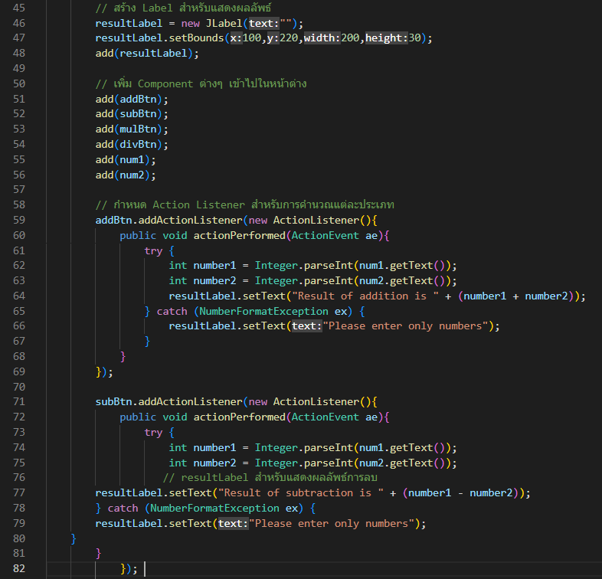
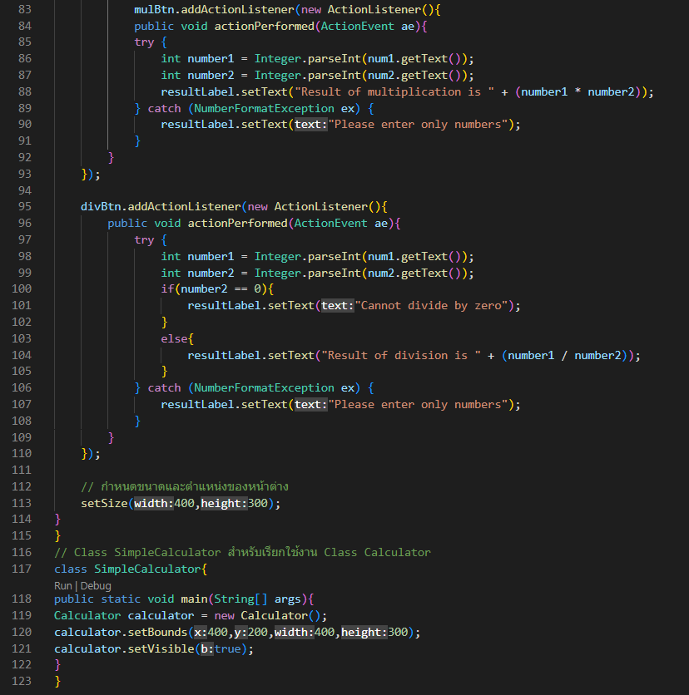

Back to the previous page

Slide 6
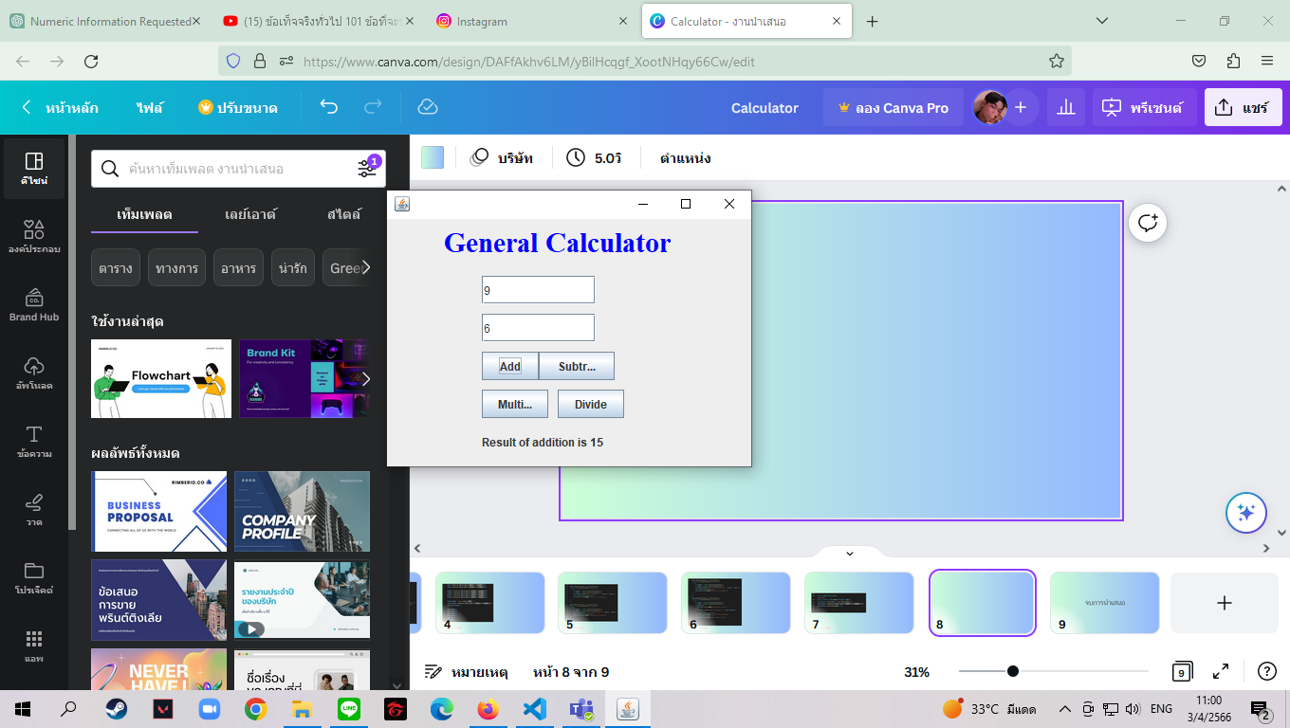


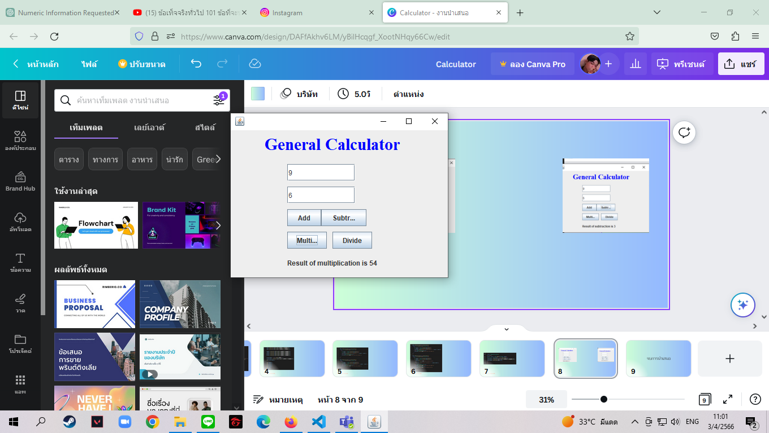
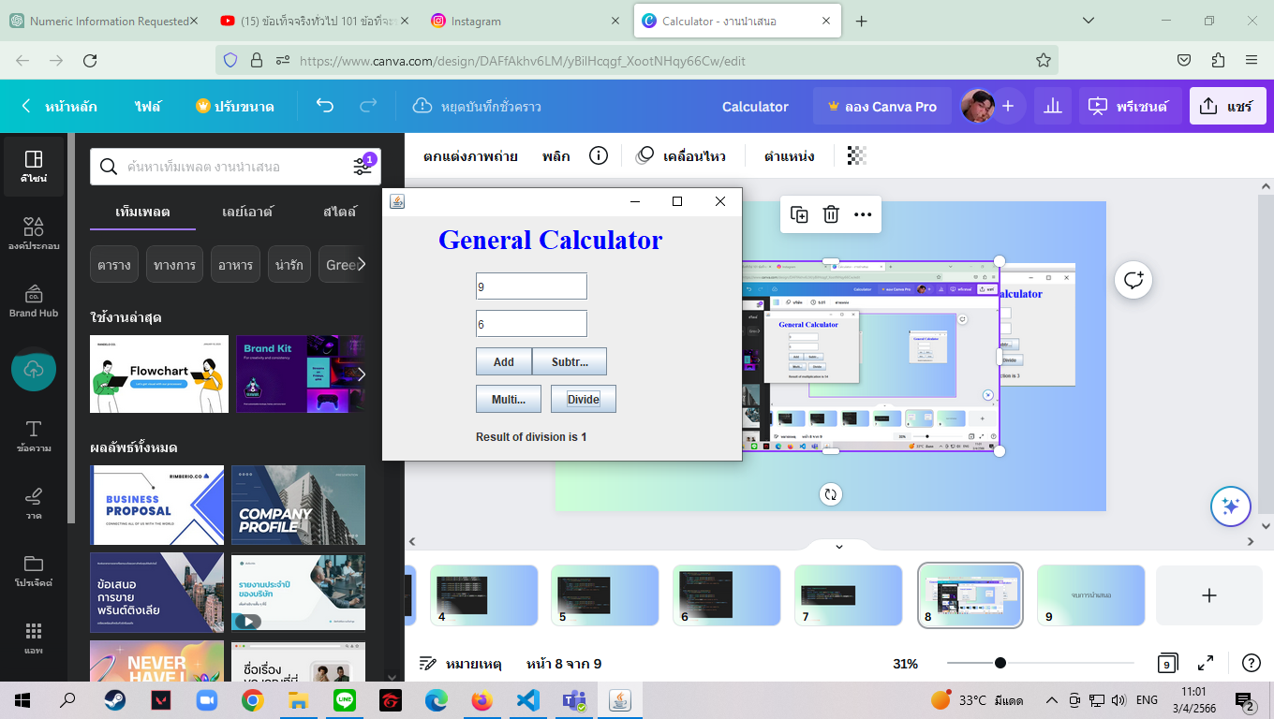
OUT PUT:
Back to the previous page

Slide 7
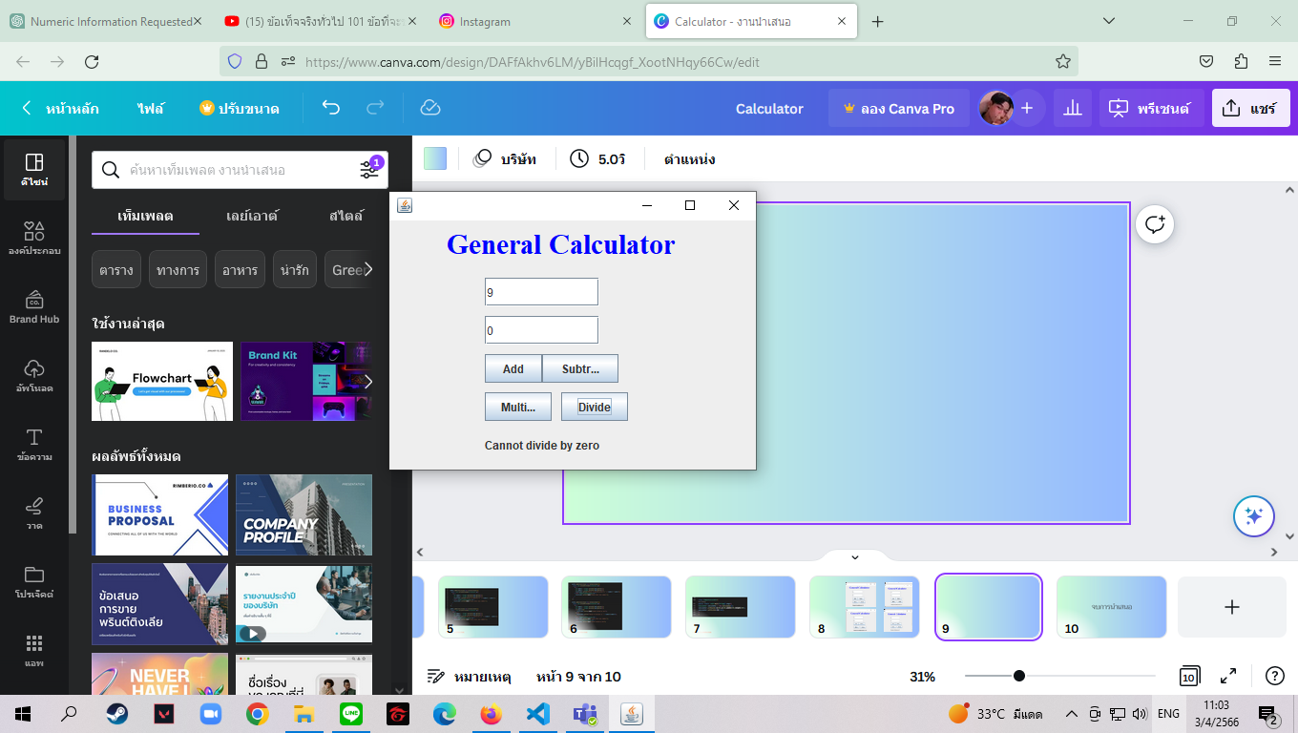
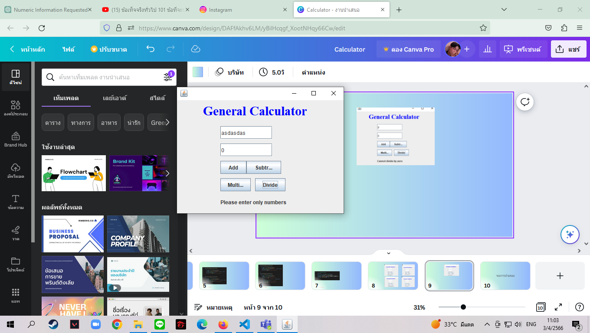
OUT PUTเมื่อเกิดERROR:
Back to the previous page

Slide 8
ลิ้งค์ youube
https://youtu.be/H_nihSQB95o

Slide 9

จบการนำเสนอ

